Slide 1
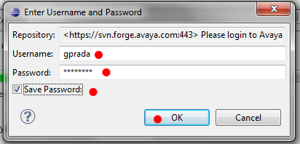

Resetear el usuario y pwd de SVN
Cuando se conecta un proyecto de Eclipse con un repositorio se abre una ventana que pide las credenciales (usuario y password)
Si se marca el casillero “Save Password” y luego mas adelante se quieren cambiar esas credenciales, por ejemplo para conectarse al SVN con otro usuario, hay que seguir el procedimiento detallado a continuacion.

Slide 2
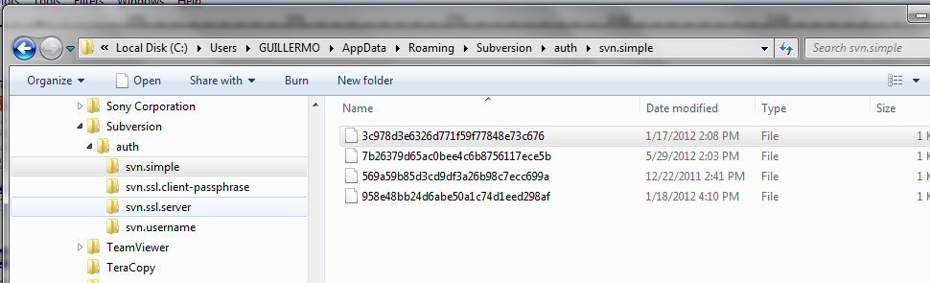
Resetear el usuario y pwd de SVN
Ir al directorio "C:\Documents and Settings\%USER%\Application Data\Subversion\auth\svn.simple“ o “C:\Users\%USER%\AppData\Roaming\Subversion\auth\ “ si es Windows 7
Se observaran varios archivos con un nombre en hexadecimal. Habra un archivo por cada repositorio SVN con la que se haya conectado en el pasado desde esa PC.

Slide 3
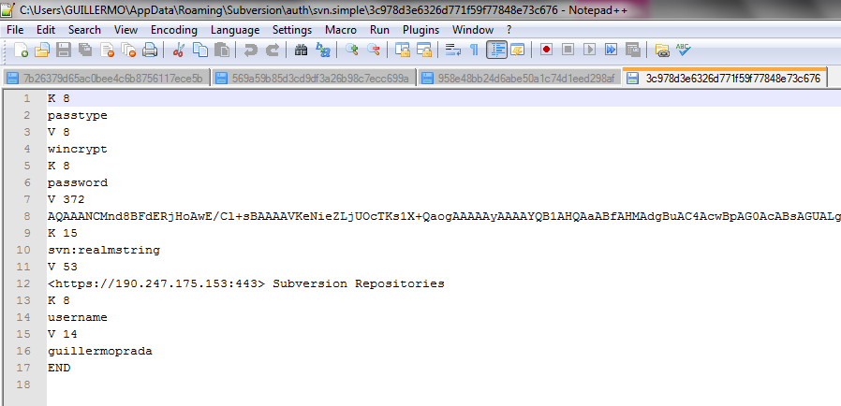
Resetear el usuario y pwd de SVN
Editar los archivos que tienen el nombre largo en hexadecimal hasta encontrar el archivo correspondiente a la conexion con el repositorio SVN cuyo usuario y password se quere resetear
BORRAR ESE ARCHIVO
Ahora ese repositorio SVN pedira nuevamente las credenciales.

